Slide 1
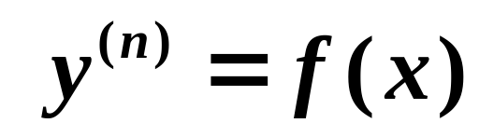
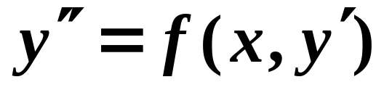
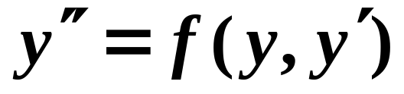
5.5 可降阶的高阶微分方程
型的方程
型的方程
型的方程
应 用
小结 思考题 作业
第5章 微分方程

Slide 2
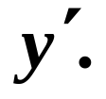
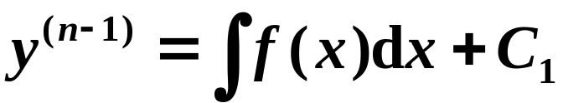
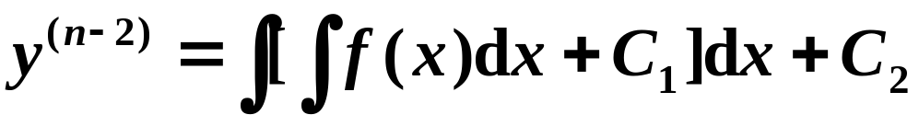
一、 型的方程
特点
左端
右端是
是未知函数 y 的n 阶导数,
自变量x的一个已知函数,
且不含未知函数 y 及其
导数
两边积分
再积分
……
接连积分n次,
得到含有n个任意常数的通解.

Slide 3

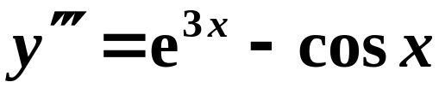
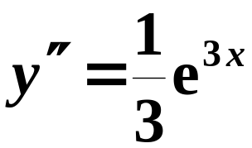


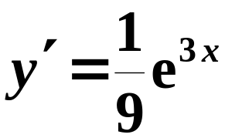

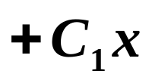

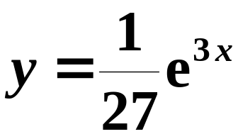

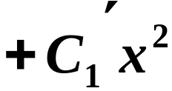
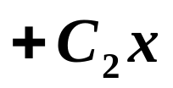
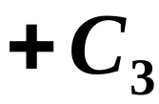
例 求解方程
解
将方程积分三次,
得
最后得到的就是方程的通解.

Slide 4


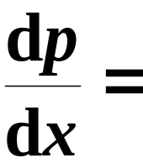
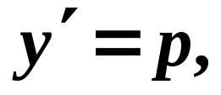
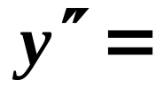
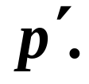
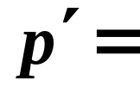
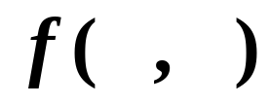


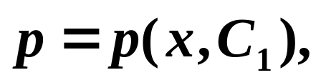
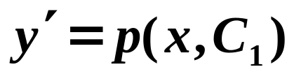
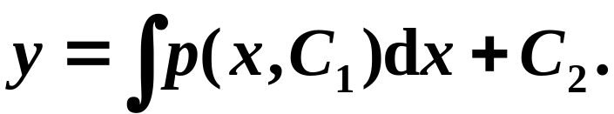
二、 型的方程
特点
方程缺y.
设
解法
将p作为新的
未知函数,
则方程变为
这是一个关于变量 x, p 的一阶微分方程.
如果其通解为
则由
再积分一次,
可求出原方程的通解

Slide 5
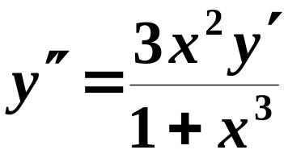




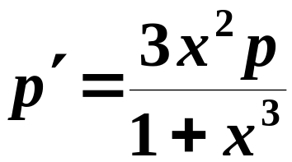
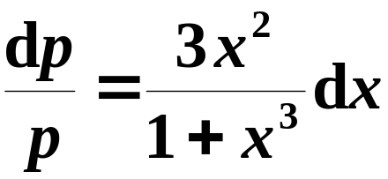




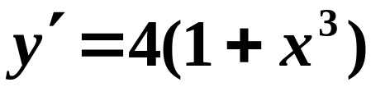
例 解方程
解
因方程中不含未知函数y,
令
代入原方程, 得
p的可分离变量的一阶方程
由初始条件
知C₁= 4,
所以
y的分离变量方程

Slide 6

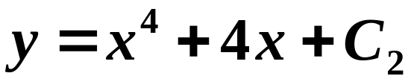
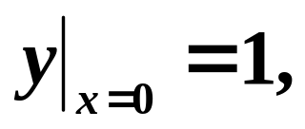
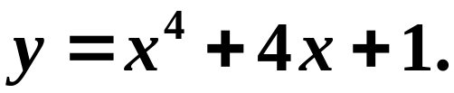
再由初始条件
知C₂ = 1
故所求解为

Slide 7
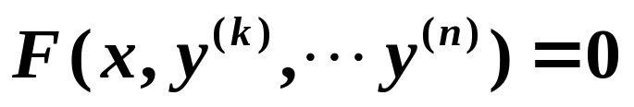
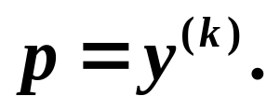

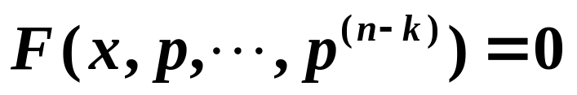
只须作变换,
令
方程就可化为
阶方程
求出通解后,
再积分k次, 即可求得原方程的通解.

Slide 8
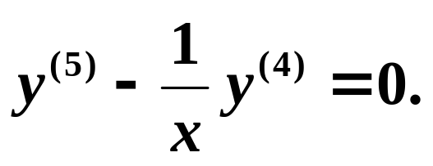
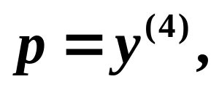
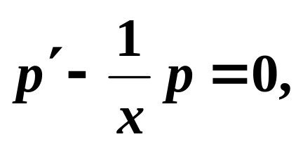
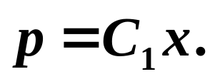
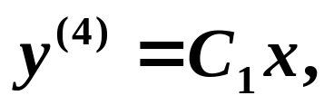
例 解方程
解
令
则方程变为
可分离变量方程
由分离变量法解得
于是
积分4次
所以原方程的通解为

Slide 9
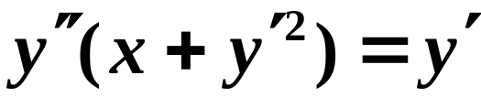
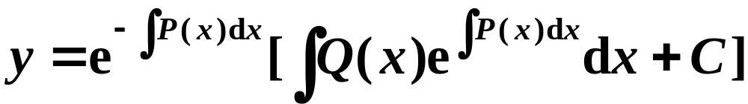

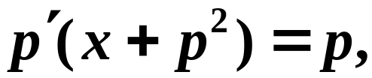
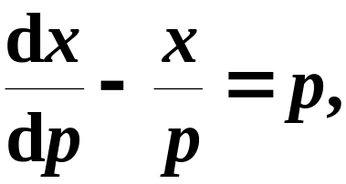
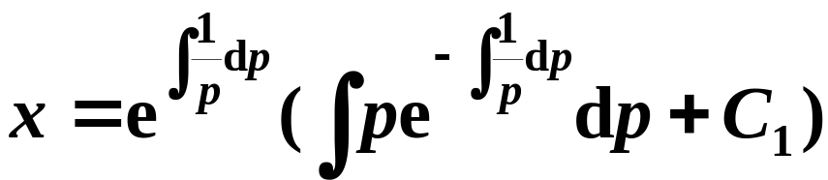
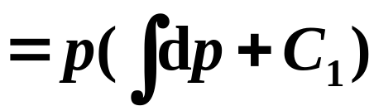


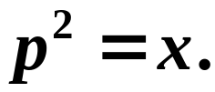
考研数学二, 10分
练习
求微分方程
满足初始条件
的特解.
解
因方程中不含未知函数y,
令
代入原方程, 得
即
一阶线性方程
于是
故

Slide 10
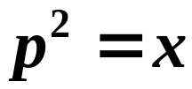

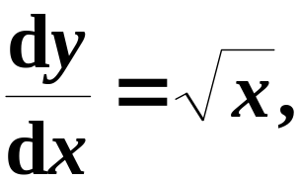
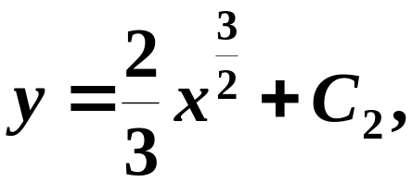
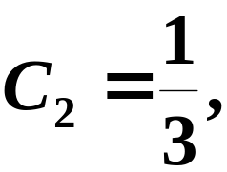
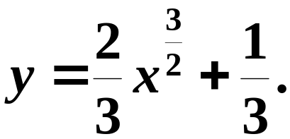
考研数学二, 10分
例
求微分方程
满足初始条件
的特解.
应取
即
解得
故

Slide 11
















三、 型的方程
特点
方程缺自变量x
解法
设
则
方程变成
这是关于变量y, p 的一阶方程.
设它的通解为
分离变量并积分,
得通解为

Slide 12














例
解
代入原方程
可分离变量方程
即
可分离变量方程

Slide 13















注
有些高阶方程也可用类似于“凑全微分”
的方法求解.
练习
微分方程
满足条件
的特解是
或
考研数学一, 3分
解
即
可分离变量方程

Slide 14












四、应 用
例
相切的积分曲线.
解
该几何问题可归结为如下的微分方程的
两边积分, 得
初值问题:
两边再积分一次, 得
故所得曲线为

Slide 15















例
过曲线y = y(x)上任一点 P(x, y)作该曲线的
切线及 x 轴的垂线,
上述两直线与 x 轴围成的三角形
面积记为S₁,
区间[0, x]上以 y(x)为曲边的曲边梯形面
积记为S₂,
求y = y(x)满足的方程 .
解
设曲线y = y(x)在点 P(x, y)处的切线倾角为α ,
于是

Slide 16



















初始条件
利用
得
两边对x求导, 得
方程化为
利用初始条件得
再利用 y(0) = 1 得
初始条件
故所求曲线方程为

Slide 17










练习
求微分方程
的积分曲线, 使
该积分曲线过点
且在该点的切线斜率为2.
解
方程
得
代入方程,
所求积分曲线为

Slide 18
五、小结
三种类型的可降阶的高阶微分方程
解法:
通过代换将其化成较低阶的方程来求解.

Slide 19






思考题
考研数学一, 8分
求 f (x)
的一般表达式.
过曲线 y = f (x)上点( x, f (x))处的切线
解
方程为
得切线在y轴上的截距
积分方程

Slide 20







积分方程
两边对x求导,
即
微分方程
代入上式, 得
可分离变量方程

Slide 21






可分离变量方程
分离变量并积分
得
再积分, 得
即为所求.

Slide 22
作 业
习题5.5(168页)

